Slide 1
数据结构

Slide 2
第一章 绪言
1.1 什么是数据结构
一、计算机处理对象的发展
  数值计算问题与非数值计算问题
  解决一个具体问题，计算机来实现需要经过以下几个步骤：
  具体问题 抽象 数学模型 设计 算法求解 编写程序 进行测试、调整至最终解答
  程序=数据结构+算法 （沃思，Nikiklaus Wirth)
  非数值计算问题举例

Slide 3




  例1： 书目自动检索系统
线性表
书目文件
书目卡片
登录号：
索引表
书名：
作者名：
按书名
按作者名
按分类号
分类号：
出版单位：
出版时间：
价格：

Slide 4
树
  例2： 人机对弈问题
……..
……..
…...
…...
…...
…...

Slide 5
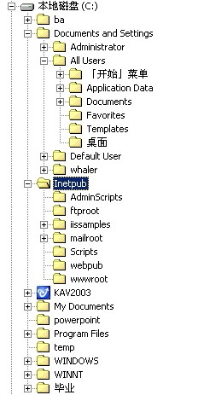
树
  磁盘目录文件系统

Slide 6
图
  例3： 多叉路口交通灯管理问题
C
AB
AC
AD
D
B
BA
BC
BD
E
DA
DB
DC
A
EA
EB
EC
ED

Slide 7
例：田径赛的时间安排问题
图
姓名 | 项目1 | 项目2 | 项目3
丁阳 | 跳高 | 跳远 | 100M
马林 | 标枪 | 铅球
张雷 | 标枪 | 100M | 200M
李明 | 铅球 | 200M | 跳高
王宏 | 跳远 | 200M
跳高
跳远
100M
200M
铅球
标枪
1、任一选手所参赛的项目中应该两两有边相连；
2、任一两个有边相连的顶点颜色不能相同，即这些项目不能安排在同一时间进行比赛。

Slide 8
图
例：交通网络问题
广州
佛山
惠州
东莞
中山
深圳
珠海

Slide 9
  结论：综合上面的例子，描述这类非数值计算性问题的数学模型不再是数学方程，而是诸如表、树和图之类的数据结构。
  数据结构定义——是一门研究非数值计算的程序设计问题中计算机的操作对象以及它们之间的关系和操作等等的学科。
  二、数据结构的发展简史
  1968年美国唐·欧·克努特教授所著的《计算机程序设计技巧》第一卷《基本算法》中较系统地阐述了数据的逻辑结构和存储结构及其操作。

Slide 10
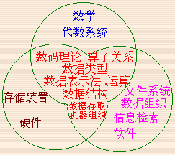
  三、数据结构在计算机科学中所处的地位
  《数据结构》是计算机科学中一门综合性的专业基础课。可以认为数据结构是介于数学、计算机硬件和计算机软件三者之间的一门核心课程。

Slide 11
1.2 基本概念和术语
  数据 (data)—是客观事物的符号表示，能输入到计算机中并被计算机中程序处理的符号的总称，如文字、声音和图像等。
  数据元素 (data element)—数据的基本单位，也称节点(node)或记录(record)，在计算机程序中通常作为一个整体进行考虑和处理。例如书目信息和棋盘格局。数据元素可由数据项组成。
  数据项 (data item)—具有独立含义的、数据的不可分割的最小单位，也称域(field)。
  数据对象—性质相同的数据元素的集合，是数据的子集。例如字符集合C={‘A’, ‘B’, ‘C’ ,…} 。

Slide 12
学号
姓名
语文
数学
C语言
一个数据元素
6201001
张三
85
54
92
6201002
李四
92
84
64
一个数据项
6201003
王五
87
74
73
6201004
...
整个表的记录是学生成绩数据

Slide 13
数据结构(data structure)—作为一个概念是指相互之间存在一种或多种特定关系的数据元素的集合。数据元素之间的相互关系称为结构。
根据数据元素间关系的基本特性，有四种基本数据结构
（集合）——数据元素间除“同属于一个集合”外，无其它关系
线性结构——一个对一个的关系，如线性表、栈、队列
树形结构——一个对多个的关系，如树
图状结构——多个对多个的关系，如图
★数据结构的形式定义：
  Data_Structure=（D,S）
  其中： D是数据元素的有限集
  S是D上关系的有限集

Slide 14
图数据逻辑结构层次关系图
数据的逻辑结构
线性结构
非线性结构
受限线性表
线性表推广
集合
树形结构
图状结构
一般线性表
栈和队列
串
数组
广义表
一般树
二叉树
有向图
无向图

Slide 15

  数据的逻辑结构—只抽象反映数据元素的逻辑关系
  数据的存储（物理）结构—数据的逻辑结构在计算机存储器中的实现
数据的存储结构分为两类：
顺序存储结构——借助元素在存储器中的相对位置来表示
(Sequential Storage Structure) 数据元素间的逻辑关系
链式存储结构——借助指示元素存储地址的指针表示数据
(Linked Storage Structure) 元素间的逻辑关系
数据的逻辑结构与存储结构密切相关
算法设计 逻辑结构
算法实现 存储结构

Slide 16

存储地址
存储内容
元素1
L_{o}
元素2
Lo+m
……..
顺序存储
元素i
Lo+(i-1)*m
……..
元素n
Lo+（n-1)*m
Loc(元素i)=Lo+（i-1)*m

Slide 17
h
链式存储
1345
h
元素1
1400
元素2
1536
元素3
1346
元素4
∧
存储地址 | 存储内容 | 指针
1345 | 元素1 | 1400
1346 | 元素4 | ∧
……. | …….. | …….
1400 | 元素2 | 1536
……. | …….. | …….
1536 | 元素3 | 1346

Slide 18
数据结构研究三个方面的内容
线性表
线性结构
栈
队列
数据的逻辑结构
树形结构
非线性结构
图形结构
顺序存储
数据的存储结构
链式存储
数据的运算：检索、排序、插入、删除、修改等

Slide 19
§1.3 数据类型和抽象数据类型
★数据类型 — 是一个值的集合和定义在这个值集上一组操作总称。
  例如，C语言中的整型变量:
  其值为某个区间上的整数，定义在其上的操作为：加、减、乘、除和取模等算术运算。
★分类：(按值的不同特性进行分类)
  原子类型 ：每一个对象仅由单值构成的类型 ；
  结构类型 ：每一个对象可由若干成分按某种 结构构成的类型。

Slide 20
★抽象数据类型（ADT）
  作用：抽象数据类型可以使我们更容易描述实际问题。
    例：用线性表描述学生成绩表，用树或图描述遗传关系。
  定义：一个数学模型以及定义在该模型上的一组操作。
  好处：可提高软件的复用程度。
  使用它的人可以只关心它的逻辑特征，不需要了解它的存储方式。定义它的人同样不必要关心它如何存储。

Slide 21
★抽象数据类型表示法：
  三元组表示：（D，S，P）
  其中D是数据对象，S是D上的关系集，P是对D的基本操作集。
  抽象数据类型的定义格式：
    ADT 抽象数据类型名{
    数据对象：<数据对象的定义>
    数据关系：<数据关系的定义>
    基本操作：<基本操作的定义>
    }ADT 抽象数据类型名

Slide 22
★抽象数据类型的表示与实现
抽象数据类型可以通过固有的数据类型（如整型、实型、字符型等）来表示和实现。
注 1 ：它有些类似C语言中的结构（struct）类型，但增加了相关的服务。
注 2 ：教材中用的是类C语言（介于伪码和C语言之间）作为描述工具。

Slide 23
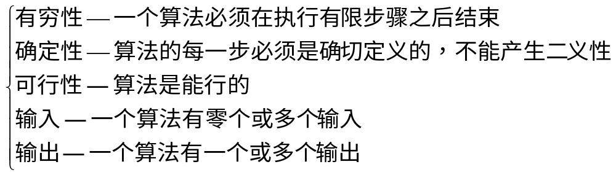
1.4 算法和算法分析
一、算法
  算法（Algorithm）— 解决某一特定问题的具体步骤的一种描述，是指令的有限序列。其中每一条指令是一个或多个操作。
  算法特性 —（5个重要特性）
  算法的描述—采用类C语言（介于伪码和C言语之间）
二、算法设计的要求（算法的评价）
  算法的评价—衡量算法优劣的标准
    正确性(Correctness)
    可读性(Readability)
    健壮性(Robustness)
    效率与低存储量需求

Slide 24
算法与程序的区别
算法是解决一个问题的一种方法或一个过程，考虑如何将输入转换成输出，一个问题可以有多种算法。
程序是用某种程序设计语言对算法的具体实现。
两者的主要区别：有穷性和算法描述
程序可以是无穷的，算法是有穷的。
程序是用程序设计语言描述，在机器上可以执行；算法可以用框图、自然语言等方式描述。

Slide 25
三、算法效率的度量
算法效率的度量——算法执行时间通过依据该算法编制的程序在计算机上执行时所消耗的时间多少以及所需辅助空间的大小来度量。而度量一个程序的执行时间通常有两种方法：
1.事后统计——利用计算机内记时功能，不同算法的程序可以用一组或多组相同的统计数据区分
缺点：①必须先运行依据算法编制的程序
②所得时间统计量依赖于硬件、软件等环境因素，掩盖算法本
身的优劣
2.事前分析估计——一个高级语言程序在计算机上运行所消耗的时间取决于： ①依据的算法选用何种策略
②问题的规模
③书写程序的语言
④编译程序产生机器代码的质量
⑤机器执行指令的速度
同一个算法用不同的语言、不同的编译程序、在不同的计算机上运行，效率均不同，所以使用绝对时间单位衡量算法效率不合适。

Slide 26
一个算法是由控制结构和原操作(指固有数据类型的操作)构成的，则算法时间取决于两者的综合效果。
为了便于比较同一问题的不同算法，通常的做法是从算法中选取一种对于所研究的问题(或算法类型)来说是基本操作的原操作，以该基本操作重复执行的次数作为算法的时间度量。
显然，被称作问题的基本操作的原操作应是其重复执行次数和算法的执行时间成正比的原操作，多数情况下它是最深层循环内的语句中的原操作，它的执行次数和包含它的语句的频度相同。
语句的频度(Frequency Count)指的是该语句重复执行的次数。

Slide 27
★时间复杂度 ── 一般情况下，算法中基本操作重复执行的次数是问题规模n的某个函数f(n)，算法的时间量度记作T(n)=O(f(n))。它表示随问题规模n的增大，算法执行时间的增长率和f(n)的增长率相同，称作算法的渐进时间复杂度(Asymptotic Time Complexity)，简称时间复杂度。
★空间复杂度 ── 一个上机执行的程序除了需要存储空间来积存本身所用指令、常数、变量和输入数据外，也需要一些对数据进行操作的工作单元和存储一些实现计算所需信息的辅助空间。辅助空间的大小反映了该算法的空间复杂性。算法的空间量度记作 S(n)=O(f(n))。
时间复杂度：基本操作重复执行的次数的阶数 T(n)=O(f(n))
空间复杂度：S(n)=O(f(n))

Slide 28
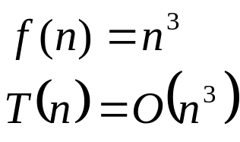
      分析下列算法的时间复杂度
例：N*N矩阵相乘
for (i=1; i<=n; i++)
for (j=1; j<=n; j++)
{ c[i][j]=0;
for (k=1; k<=n; k++)
c[i][j]=c[i][j]+a[i][k]*b[k][j];
}
执行次数
n+1
n* (n+1)
n*n
n*n* (n+1)
n*n*n
执行次数之和就是该算法的时间开销
T（n）=2n³+3n²+2n+1

Slide 29
将常见的时间复杂度，按数量级递增排列，则依次为：
常数阶O(1) < 对数阶O(log₂n) < 线性阶O(n) < 线性对数阶O(nlog₂n) < 平方阶O(n²) < 立方阶O(n³) <…… K次方阶O(n^{k}) < 指数阶O(2^{n})

Slide 30
T(n)
1024
512
256
128
64
32
16
8
4
2
1
n³
2^{n}
nlog₂n
n²
n
log₂n
0 1 2 4 8 16 32 64 128 256 n
0 1 2 4 8 16 32 64 128 256 512 1024 n
图1 常见函数的增长率

Slide 31
例：求下面程序的时间复杂度。
程序段一：
{
++x;
x=0;
}
该程序中“++x”是基本操作语句，其频度为1，即时间复杂度为O(1)，为常量阶。

Slide 32
程序段二：
for(i=1; i<=n; ++i)
{ ++x;
s+=x;
}
该程序中“++x”是基本操作语句，其频度为n，即时间复杂度为O(n)，为线性阶。

Slide 33
程序段三：
for (j=1; j<=n; ++j)
for (k=1; k<=n; ++k)
{ ++x;
s+=x;
}
该程序中“++x”是基本操作语句，其频度为n²，即时间复杂度为O(n²)，为平方阶。

Slide 34
程序段四：
for (i=2; i<=n; ++i)
for (j=2; j<=i－1; ++j)
{ ++x;
a[i][j]=x;
}
该程序中“++x”的执行次数关于n的增长率为n²,它是语句频度表达式(n-1)(n-2)/2中增长最快的项,时间复杂度为O(n²) 。

Slide 35
课堂作业
分析程序中各语句的频度
Ex( ) { int i , j , t ;
(1) for( i=1 ; i<10 ; i++)
(2) printf(“\n %d” , i );
(3) for(i=1; i<=2; i++)
(4) printf(“\n”);
(5) for(i=1; i<=9; i++){
(6) for(j=1; j <= i ; j++)
(7) { t = i * j ; printf(“%5d”,t); }
(8) for(j=1; j<3 ; j++)
(9) printf(“\n”); } }
//n =10
//n =9
//n =3
//n =2
//n =10
//n =54
//n =45
//n =27
//n =18

Slide 36
本章重点
数据结构的有关基本概念
数据结构的类型（逻辑结构）和存储方式（物理结构）
算法及算法分析（算法评价）

Slide 37
课后习 题
1.简要回答术语：数据，数据元素，数据结构，数据类型。
2.解释什么是数据的逻辑结构？数据的物理结构？逻辑结构与物理结构的区别和联系是什么？
3.数据结构的主要运算包括哪些？
4.算法分析的目的是什么？算法分析的主要方面是什么？

